Slide 1
41ª SEGUNDONA · CENTRO DE ESTUDOS DR. CERVANTES CAPOROSSI
Infecções Intra-Abdominais Complicadas e Controle de Foco
Recorte desta aula: o controle de foco — momento, via, extensão, reoperação e falha
APRESENTAÇÃO
Lhorrainy Barbosa Nogueira (R3-HSR)
ORIENTAÇÃO
Dr. Cervantes Caporossi
PROGRAMA
PRM Cirurgia Geral — Hospital Santa Rosa e HGU / Serviço de Cirurgia Geral do Hospital Santa Helena / Secretaria Municipal de Saúde
DATA E LOCAL
11 de janeiro de 2027 · Cuiabá-MT
ARTIGO-BASE
Sartelli M et al. Intra-abdominal infections survival guide. World J Emerg Surg. 2024 [3] · Coccolini F et al. WSES/GAIS/SIS-E/SIS-A 2023 [7]
Parte 2 do tema · a 40ª (21/12/2026) cobriu reconhecimento, ressuscitação e antibiótico
1
Notes:
Bom dia a todos. Eu sou a Lhorrainy, R3 do Santa Rosa, e essa é a quadragésima primeira Segundona, com orientação do Dr. Cervantes. O tema é o mesmo da aula de dezembro, infecção intra-abdominal complicada e controle de foco, só que hoje a gente faz a segunda metade, que é a parte do cirurgião: quando operar, por onde entrar, quanto fazer na mesa, quando voltar e o que fazer quando o controle falha.
[Tempo acumulado alvo ao fim deste slide: ~0 min 20 s]

Slide 2
PERGUNTAS-BÚSSOLA
Quatro perguntas orientam a aula
1
Em sepse ou choque séptico por infecção intra-abdominal, quais achados definem controle de foco imediato versus breve otimização para uma intervenção mais segura?
2
Quando um abscesso deve ser tratado inicialmente por drenagem percutânea e quando a anatomia ou a peritonite favorecem exploração operatória?
Seção 1 · resposta na seção 6
Seção 2 · resposta na seção 6
3
Na peritonite secundária, como decidir entre ressecção com anastomose, estoma, controle de danos e reoperação planejada?
4
Após controle de foco adequado, quais critérios justificam antibiótico curto e descalonamento, e quais sugerem falha?
Seções 3–4 · resposta na seção 6
Seção 5 · resposta na seção 6
Mensagem O foco se controla na hora certa, pela via certa e na extensão que a fisiologia permite.
Ref.: [3, 7]
sumário
2
Notes:
As perguntas-bússola são as mesmas quatro da programação; lá elas aparecem numeradas de cinco a oito, mas são as mesmas da aula anterior, então eu chamo de um a quatro. [clique 1] A primeira é quando operar já e quando dá para otimizar. [clique 2] A segunda é dreno ou cirurgia. [clique 3] A terceira é o que fazer na mesa: anastomose, estoma, controle de danos e reoperação. [clique 4] E da quarta eu pego só a metade da falha, porque antibiótico curto foi a aula da Bruna. [clique 5] A ideia que amarra tudo está aqui embaixo.
[Tempo acumulado alvo ao fim deste slide: ~1 min 5 s]

Slide 3
RECAPITULAÇÃO · 40ª SEGUNDONA
O que vimos na 40ª: reconhecer, ressuscitar e acertar o antibiótico
1
2
3
Reconhecer
Ressuscitar
Antibiótico curto
Choque séptico = vasopressor para PAM ≥ 65 + lactato > 2 mmol/L [10]. No WISS, mortalidade global 9,2% [12].
Antibiótico em ≤ 1 h no choque; ≥ 30 mL/kg em 3 h; noradrenalina para PAM 65 [6].
Com foco controlado, 4 dias fixos bastam (STOP-IT) [4].
Mensagem Hoje: o que a 40ª deixou para o cirurgião — quando, por onde e quanto operar.
Ref.: [4, 6, 10, 12]
sumário
3
Notes:
Só para a gente partir do mesmo ponto, três mensagens da aula de dezembro. Reconhecer: choque séptico é vasopressor para manter PAM de 65 com lactato acima de 2 [10]; no estudo WISS a mortalidade global da infecção complicada foi 9,2% [12]. [clique 1] Ressuscitar: antibiótico na primeira hora no choque, 30 mL/kg em três horas e noradrenalina [6]. [clique 2] E antibiótico curto: com o foco controlado, quatro dias fixos, que é o STOP-IT [4]. [clique 3] Só que tudo isso pressupõe uma coisa, que é o foco controlado. É daí que eu começo.
[Tempo acumulado alvo ao fim deste slide: ~1 min 55 s]

Slide 4
CASO DIDÁTICO · ABERTURA
Uma paciente entra em choque no 5º dia de uma sigmoidectomia
Caso didático, montado com dados das fontes
CASO DIDÁTICO · ABERTURA
PACIENTE
Mulher, 71 anos, diabética
Volta em quatro pontos e fecha no fim
CIRURGIA
Sigmoidectomia eletiva com anastomose colorretal (adenocarcinoma), 5º dia
QUADRO
Dor abdominal difusa, distensão, FC 124 bpm
FISIOLOGIA
PAM 60 após 2 L; noradrenalina 0,3 µg/kg/min; lactato 5 mmol/L
Operar agora ou otimizar? Dreno ou laparotomia? Refazer a anastomose?
MENSAGEM
Na peritonite pós-operatória, a causa mais comum é a deiscência [3].
Ref.: [3]
sumário
4
Notes:
O caso que vai costurar a aula é didático, montado com dados das fontes. [clique 1] Mulher de 71 anos, diabética, no quinto dia de uma sigmoidectomia eletiva com anastomose colorretal por adenocarcinoma. Ela tem dor difusa, distensão, frequência de 124, e mesmo depois de dois litros de cristaloide a PAM está em 60, com noradrenalina a 0,3 e lactato de 5. [clique 2] As perguntas são as três da aula. [clique 3] Ela volta em quatro momentos. [clique 4] E o ponto de partida é esse: na peritonite pós-operatória, a causa mais comum é a deiscência de anastomose [3].
[Tempo acumulado alvo ao fim deste slide: ~2 min 50 s]

Slide 5
SUMÁRIO
Sumário
1
Imediato × breve otimização
4
Abdome aberto e reoperação
2
Drenagem percutânea × cirurgia
5
Falha após o controle
3
Anastomose, estoma ou controle de danos
6
Respostas e forja
Mensagem Do quando ao como, do como ao quanto — e o que fazer quando não deu certo.
5
Notes:
O roteiro tem seis seções, na ordem em que a decisão aparece para o cirurgião: o momento, a via, o procedimento na mesa, o abdome aberto e a reoperação, a falha depois do controle e, no fim, as respostas e a forja. Vou citar muito quatro siglas: WSES é a World Society of Emergency Surgery, SIS a Surgical Infection Society, IDSA a Infectious Diseases Society of America e SSC a Surviving Sepsis Campaign. E DP, daqui para a frente, é drenagem percutânea. [clique 1: Mensagem]
[Tempo acumulado alvo ao fim deste slide: ~3 min 15 s]

Slide 6
1 · IMEDIATO × BREVE OTIMIZAÇÃO
Choque e peritonite difusa mandam operar já; o restante admite horas de otimização
Achado | Momento do controle de foco | Fonte
Choque séptico ou choque que não estabiliza | Imediato, durante a ressuscitação | [6, 16]
Peritonite difusa ou perfuração livre | Exploração imediata | [7, 9]
Peritonite pós-operatória | Controle cirúrgico imediato (1C) | [8]
Choque com fonte indefinida na imagem | Explorar mesmo sem fonte definida | [3]
Sepse sem choque, infecção localizada | ≤ 6 h no alto risco · ≤ 12 h no baixo risco | [1]
Estável, sem falência orgânica | Pode adiar até 24 h, com antibiótico e vigilância | [9]
Mensagem Breve otimização é horas, não dias; a classe C opera durante ou após ressuscitação adequada [7].
Ref.: [1, 3, 7, 8, 9, 16]
sumário
6
Notes:
A pergunta um, do ponto de vista de quem opera, cabe nessa tabela. [clique 1] As quatro primeiras linhas são o controle imediato: choque, peritonite difusa, peritonite pós-operatória, que é a recomendação 1C da WSES [8], e choque sem fonte definida, em que se explora mesmo sem imagem [3]. Na perfuração com choque, a série de Azuhata não teve sobreviventes quando a cirurgia passou de seis horas [16]. [clique 2] Embaixo fica a breve otimização: seis horas no alto risco, doze no baixo [1], até 24 no estável [9]. E no AbSeS o controle urgente foi melhor que o emergencial em menos de duas horas [3]. [clique 3] Ou seja, horas, não dias.
[Tempo acumulado alvo ao fim deste slide: ~4 min 25 s]

Slide 7
1 · IMEDIATO × BREVE OTIMIZAÇÃO
De volta à paciente: peritonite pós-operatória com choque vai para a sala agora
Não "estabilizar na UTI e operar amanhã" [6, 16]
CASO DIDÁTICO · RETORNO
LEITURA
Peritonite pós-operatória + choque séptico
Ressuscitar não é pré-requisito absoluto da cirurgia [7]
DECISÃO
Controle cirúrgico imediato (WSES 2017, 1C) [8]
JUNTO
Ressuscitação continua na sala [6, 7]
ANTIBIÓTICO
Amplo espectro hospitalar; considerar equinocandina (deiscência) [3]
A TC já foi feita: dreno ou laparotomia?
MENSAGEM
No choque, otimizar é ressuscitar a caminho da sala, não no lugar dela.
Ref.: [3, 6, 7, 8, 16]
sumário
7
Notes:
Voltando à nossa paciente. [clique 1] Ela tem peritonite pós-operatória e choque, então entra nas linhas de cima da tabela: controle cirúrgico imediato [8], com a ressuscitação continuando dentro da sala [6, 7], e antibiótico de amplo espectro hospitalar, pensando em equinocandina porque tem cirurgia recente e provável deiscência [3]. [clique 2] O que não se faz é deixar na UTI para operar amanhã, porque o risco é ela morrer antes de ficar otimizada [7, 16]. [clique 3] A tomografia já tinha sido feita na enfermaria; então a pergunta seguinte é dreno ou laparotomia. [clique 4]
[Tempo acumulado alvo ao fim deste slide: ~5 min 10 s]

Slide 8
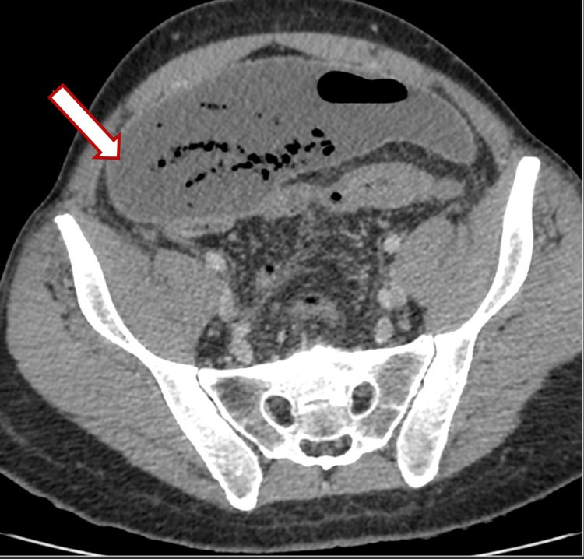
2 · DRENAGEM PERCUTÂNEA × CIRURGIA
A DP pode ser ponte: o abscesso esvazia e o paciente não melhora
FASE 1 DE 3 · ANTES
Cavidade com líquido e gás
TC axial da pelve com contraste; anterior em cima; direita do paciente à esquerda da imagem.
Mensagem Outro paciente (relato de caso): homem de 44 anos, diverticulite perfurada, 20 × 8 × 19 cm.
Fonte: Naraynsingh et al., 2026 · Fig. 1 · CC BY 4.0 · PMC13108830 · Ref.: [3, 9]
sumário
8
Notes:
Antes de responder para a nossa paciente, eu quero mostrar o que acontece com o dreno de verdade. Isso é um relato de caso, outro paciente: homem de 44 anos, diverticulite perfurada, em sepse. TC axial da pelve, anterior em cima, direita do paciente à esquerda. [clique 1] Essa cavidade enorme tem líquido e gás, 20 por 8 por 19 centímetros, encostando na parede anterior. [clique 2] Abscesso grande, com janela anterior: candidato óbvio a drenagem.
[Tempo acumulado alvo ao fim deste slide: ~5 min 50 s]

Slide 9
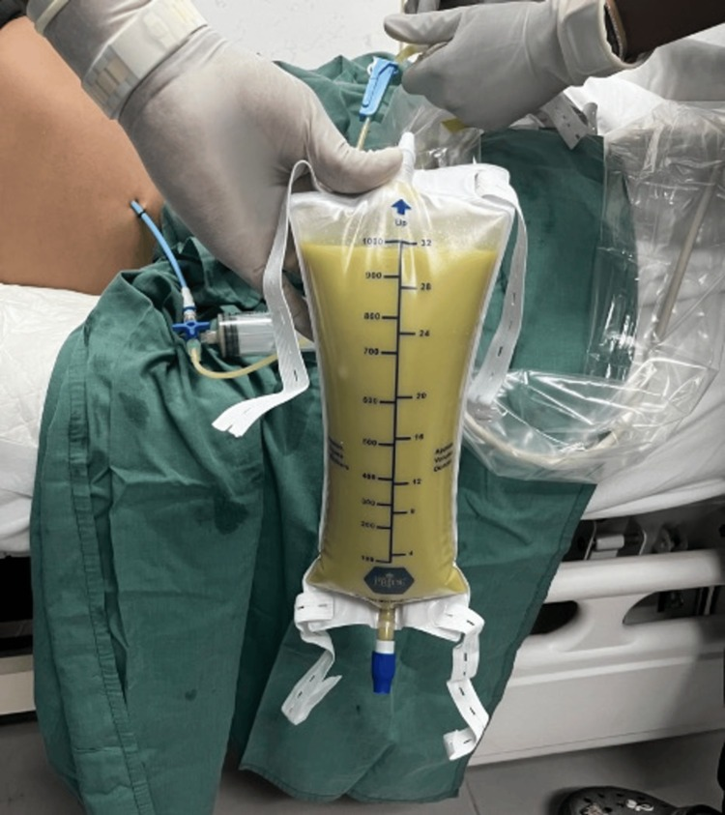
2 · DRENAGEM PERCUTÂNEA × CIRURGIA
A DP pode ser ponte: o abscesso esvazia e o paciente não melhora
FASE 2 DE 3 · DRENAGEM
Pus espesso drenado (3 L no total)
Foto à beira do leito: bolsa coletora graduada do dreno percutâneo.
Mensagem Radiologia intervencionista: 3 L de pus espesso.
Fonte: Naraynsingh et al., 2026 · Fig. 4 · CC BY 4.0 · PMC13108830 · Ref.: [3, 9]
sumário
9
Notes:
Ressuscitaram com volume e antibiótico, e a radiologia intervencionista passou o dreno. [clique 1] Essa é a bolsa coletora: pus espesso, amarelo. [clique 2] Saíram três litros. A drenagem percutânea, quando dá, é preferida à drenagem cirúrgica, recomendação B-II da IDSA [9], porque evita uma laparotomia num paciente séptico e ainda pode servir de ponte para uma cirurgia mais segura depois. Até aqui parece um sucesso.
[Tempo acumulado alvo ao fim deste slide: ~6 min 25 s]

Slide 10
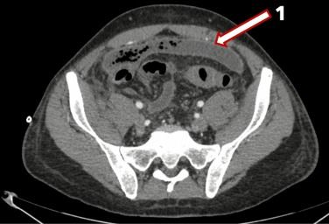
2 · DRENAGEM PERCUTÂNEA × CIRURGIA
A DP pode ser ponte: o abscesso esvazia e o paciente não melhora
FASE 3 DE 3 · 20 H DEPOIS
Coleção residual: 5 × 15 cm
TC axial da pelve, mesma convenção: anterior em cima; direita do paciente à esquerda.
Mensagem DP curativa em > 80%; ponte em 5–10% [3]. Aqui foi ponte: seguiu para laparotomia.
Fonte: Naraynsingh et al., 2026 · Fig. 5 · CC BY 4.0 · PMC13108830 · Ref.: [3, 9]
sumário
10
Notes:
Só que vinte horas depois ele continuava febril e taquicárdico. Mesma TC axial da pelve. [clique 1] A coleção diminuiu para 5 por 15 centímetros, mas a clínica não acompanhou, porque havia peritonite extensa no andar inferior. [clique 2] Aí ele foi para a laparotomia, com colostomia terminal. A drenagem percutânea é curativa em mais de 80%, só que em 5 a 10% ela é ponte [3]. E a regra é olhar o paciente, não a imagem.
[Tempo acumulado alvo ao fim deste slide: ~7 min 10 s]

Slide 11
2 · DRENAGEM PERCUTÂNEA × CIRURGIA
A anatomia e a peritonite decidem entre dreno, antibiótico e laparotomia
Coleção na TC
Peritonite difusa, gás abundante à distância ou fonte não drenável?
Sim: cirurgia
não
Abscesso localizado, sem peritonite
≥ 4–5 cm com janela segura: DP + antibiótico 3–5 dias
falha
< 4–5 cm: antibiótico isolado (falha ~20%)
Sem janela, sem DP ou DP sem melhora: cirurgia
Mensagem Gás abundante à distância: ~60% de falha do tratamento não operatório [3].
Ref.: [3, 6, 7, 9, 22]
sumário
11
Notes:
Juntando no algoritmo. Começa com a coleção na tomografia. [clique 1] A primeira pergunta é se existe peritonite difusa, gás abundante à distância ou uma fonte que dreno nenhum controla, como perfuração livre ou isquemia. [clique 2] Se sim, é cirurgia [7, 9]. [clique 3] Se não, é abscesso localizado. [clique 4] Com 4 a 5 centímetros ou mais e janela segura, drenagem percutânea mais antibiótico por três a cinco dias [7]; abaixo disso, só antibiótico, com falha em torno de 20% [22]. [clique 5] E se não tem janela, não tem radiologia ou o dreno não resolve, cirurgia [6]. [clique 6] Detalhe: gás abundante à distância falha em cerca de 60% sem operar [3].
[Tempo acumulado alvo ao fim deste slide: ~8 min 15 s]

Slide 12
2 · DRENAGEM PERCUTÂNEA × CIRURGIA
O caminho errado: insistir no dreno quando a peritonite é difusa
O QUE ACONTECE
CAMINHO ERRADO
A fonte continua contaminando: dreno não controla peritonite difusa [7, 9]
“Choque, líquido livre difuso e pneumoperitônio: drenar a coleção pélvica e reavaliar amanhã.”
No choque por perfuração GI, sobrevida 0% quando a cirurgia passou de 6 h [16]
Falha do controle de foco é preditor independente de morte [19]
POR QUE ERRA
Drenagem percutânea é para abscesso localizado com janela segura; peritonite difusa pede exploração imediata, com raríssimas exceções [7, 9].
Mensagem Dreno trata coleção; não trata cavidade contaminada.
Ref.: [7, 9, 16, 19]
sumário
12
Notes:
Agora o caminho errado, que é tentador porque o dreno parece menos agressivo no paciente grave. A proposta é: choque, líquido livre difuso e pneumoperitônio, drena a coleção da pelve e vê amanhã. [clique 1] O que acontece é que a fonte continua contaminando a cavidade [7, 9]; no choque por perfuração, ninguém sobreviveu na série de Azuhata quando a cirurgia passou de seis horas [16]; e a falha do controle de foco foi preditor independente de morte no AbSeS [19]. [clique 2] Por quê? Dreno é para abscesso localizado com janela. [clique 3]
[Tempo acumulado alvo ao fim deste slide: ~9 min]

Slide 13
2 · DRENAGEM PERCUTÂNEA × CIRURGIA
A TC da paciente mostra peritonite difusa: a via é a laparotomia
A mesma coleção muda de via conforme o resto da cavidade
CASO DIDÁTICO · RETORNO
TC
Coleção pélvica de 6 cm com gás + líquido livre difuso e pneumoperitônio
DP resolve ~85% quando a indicação é boa [3]
LEITURA
Peritonite difusa: cirurgia, não DP [7, 9]
CONTRAFACTUAL
Coleção única de 6 cm, janela transglútea, sem peritonite, estável: DP + antibiótico [3, 9]
Na laparotomia: refazer a anastomose, Hartmann ou controle de danos?
MENSAGEM
Tamanho: antibiótico ou dreno. Peritonite: dreno ou cirurgia.
Ref.: [3, 7, 9]
sumário
13
Notes:
E a nossa paciente? [clique 1] A tomografia mostra uma coleção pélvica de 6 centímetros com gás, só que também líquido livre difuso e pneumoperitônio. Isso é peritonite difusa, então é laparotomia [7, 9]. Para a plateia, o contrafactual: se fosse uma coleção única de 6 centímetros, com janela transglútea, sem peritonite e com a paciente estável, seria drenagem mais antibiótico [3, 9]. [clique 2] A mesma coleção muda de via conforme o resto da cavidade; quando a indicação é boa, a drenagem resolve cerca de 85% [3]. [clique 3] Ela vai para a sala. [clique 4]
[Tempo acumulado alvo ao fim deste slide: ~9 min 40 s]

Slide 14
3 · ANASTOMOSE, ESTOMA OU CONTROLE DE DANOS
Na mesa, a fisiologia e a classe do paciente escolhem o procedimento
Estável, classe A ou B
Ressecção + anastomose ± ileostomia derivativa
Peritonite na laparotomia: fisiologia + classe
Classe C ou crítico
Hartmann / estoma (WSES 2020, 2B)
Instabilidade grave + infecção difusa
Controle de danos, em qualquer classe
Mensagem Classe A: hígido · B: comorbidade maior ou imunocomprometimento moderado · C: doença avançada ou imunocomprometimento grave [7].
Ref.: [7, 22]
sumário
14
Notes:
A seção três começa com a regra de ouro da diretriz de 2023: quem escolhe o procedimento não é a técnica preferida do cirurgião, é a fisiologia e a classe do paciente [7]. [clique 1] Paciente estável, classe A ou B: ressecção com anastomose primária, com ou sem ileostomia de proteção conforme o risco de deiscência. [clique 2] Classe C ou crítico: Hartmann, que a WSES 2020 grava como 2B [22]. [clique 3] E instabilidade hemodinâmica grave com infecção difusa vai para controle de danos, independentemente da classe [7]. [clique 4] As classes estão aqui embaixo.
[Tempo acumulado alvo ao fim deste slide: ~10 min 40 s]

Slide 15
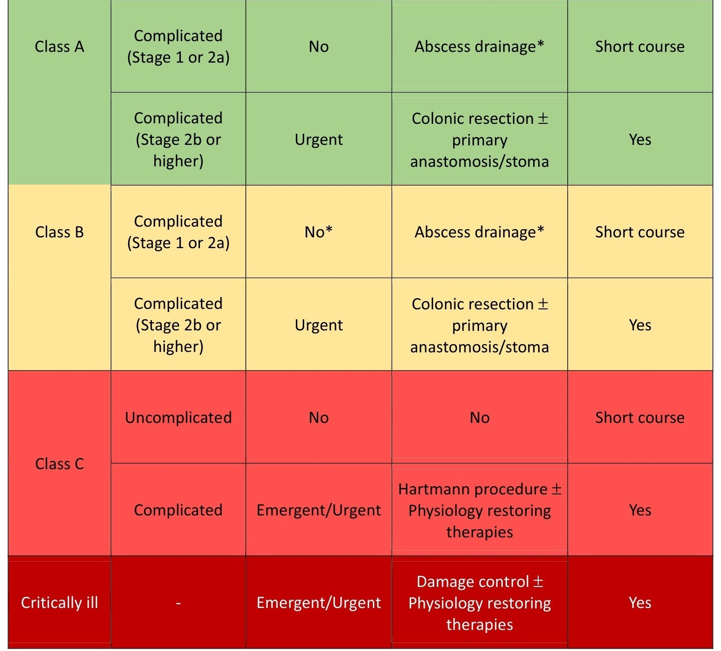
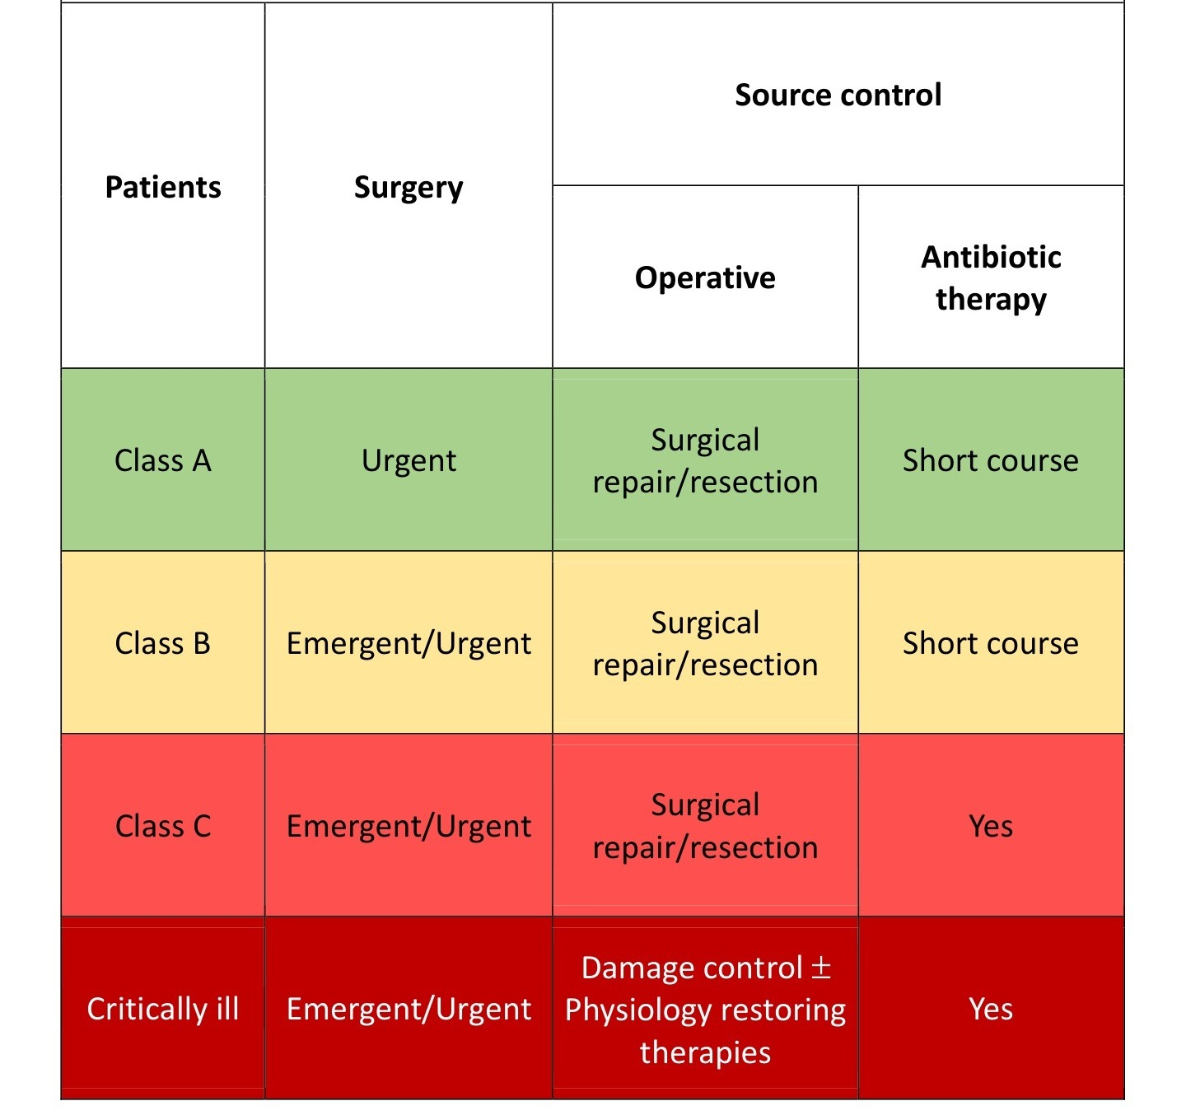
3 · ANASTOMOSE, ESTOMA OU CONTROLE DE DANOS
A WSES 2023 aplica a mesma lógica à diverticulite e à úlcera perfurada
Tabelas originais (inglês), recortadas. Esquerda: diverticulite esquerda (colunas: classe, doença, cirurgia, procedimento, antibiótico). Direita: perfuração gastroduodenal.
Fonte: Coccolini et al., 2023 · Fig. 4, 7 · CC BY 4.0 · PMC10362628 · Ref.: [7]
sumário
15
Notes:
Essas são as tabelas originais da diretriz de 2023, em inglês. À esquerda, a diverticulite: eu recortei as linhas que interessam para a cirurgia. Nas classes A e B, estágio 2b ou mais, ressecção com anastomose ou estoma, urgente; abscesso, drenagem, e o asterisco no original diz drenagem para abscesso maior que 5 centímetros. Na classe C, Hartmann. E na última linha, o crítico: controle de danos com medidas de restauração fisiológica. À direita, a úlcera perfurada segue a mesma escada: reparo ou ressecção nas classes A a C, e controle de danos no crítico [7].
[Tempo acumulado alvo ao fim deste slide: ~11 min 35 s]

Slide 16
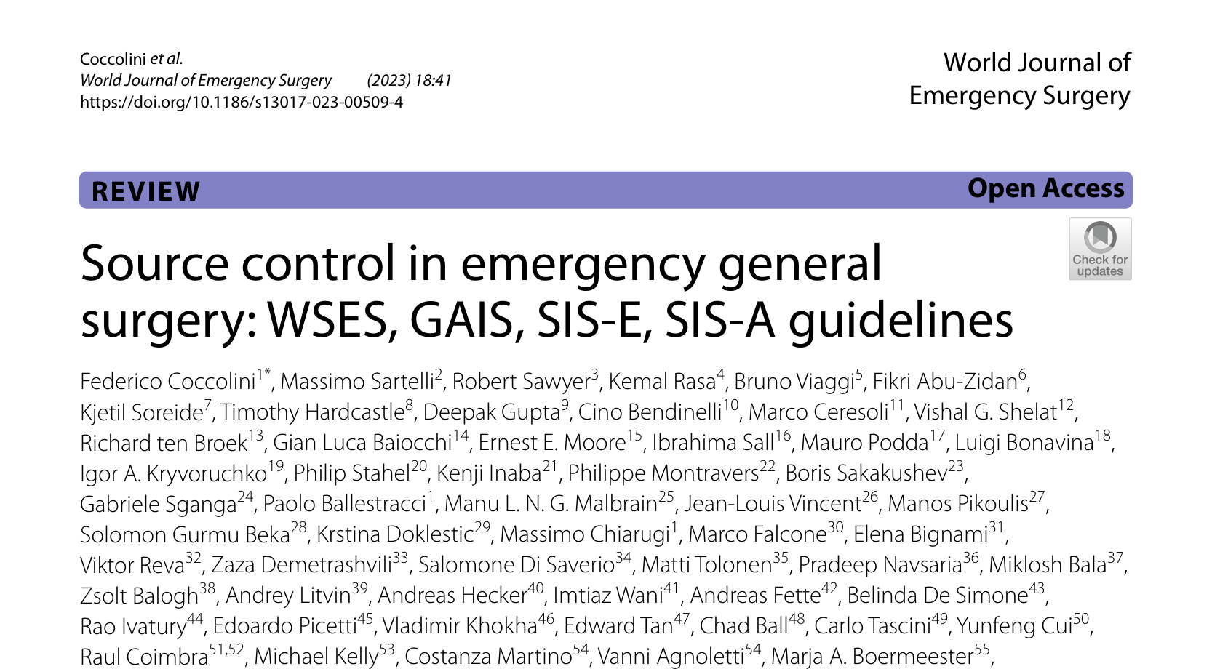
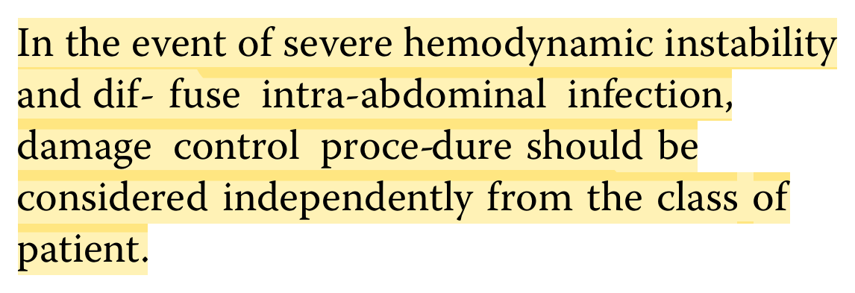
3 · ANASTOMOSE, ESTOMA OU CONTROLE DE DANOS
A fonte: WSES 2023 — controle de danos independentemente da classe
TRADUÇÃO Diante de instabilidade hemodinâmica grave e infecção intra-abdominal difusa, o controle de danos deve ser considerado independentemente da classe do paciente.
Fonte: Coccolini et al., World J Emerg Surg 2023 [7] · print do artigo no PMC, marca-texto acrescentado
sumário
16
Notes:
Esse é o próprio texto da diretriz de 2023, porque é a frase que define o controle de danos na infecção abdominal. [clique 1] Instabilidade hemodinâmica grave com infecção difusa: considerar controle de danos independentemente da classe do paciente. [clique 2] A tradução está embaixo. Reparem que a frase não depende da classe: o paciente hígido em choque grave com peritonite difusa também entra no controle de danos.
[Tempo acumulado alvo ao fim deste slide: ~11 min 55 s]

Slide 17
3 · ANASTOMOSE, ESTOMA OU CONTROLE DE DANOS
No estável, a anastomose primária devolve o trânsito sem custar vidas
Sem estoma em 12 meses (LADIES) e estoma revertido (DIVERTI, 18 m; Oberkofler) — %
LADIES: morbidade 44% × 39%; mortalidade 3% × 6% [24]
LADIES · anastomose
94,6%
DIVERTI: mortalidade 4% × 7,7% (NS) [23]
LADIES · Hartmann
71,7%
Excluíram instáveis e imunossuprimidos [23–25]
DIVERTI · anastomose
96%
DIVERTI · Hartmann
65%
Oberkofler · anastomose
90%
Oberkofler · Hartmann
57%
MENSAGEM
Essa evidência vale para o estável — não para a nossa paciente.
0 → 100%
Ensaios randomizados em peritonite diverticular purulenta ou fecal (Hinchey III–IV).
Ref.: [23, 24, 25]
sumário
17
Notes:
Por que anastomose no estável? Por causa dos ensaios randomizados na peritonite diverticular Hinchey três e quatro. [clique 1] No LADIES, 94,6% estavam sem estoma em doze meses com anastomose, contra 71,7% com Hartmann [24]; no DIVERTI, 96 contra 65% de reversão em 18 meses [23]; no Oberkofler, 90 contra 57% [25]. [clique 2] E sem pagar com morbimortalidade no LADIES: 44 contra 39%, e 3 contra 6% [24]. [clique 3] No DIVERTI, mortalidade de 4 contra 7,7%, sem diferença [23]. [clique 4] Só que todos excluíram instáveis e imunossuprimidos. [clique 5] Essa evidência não vale para a nossa paciente.
[Tempo acumulado alvo ao fim deste slide: ~12 min 50 s]

Slide 18
3 · ANASTOMOSE, ESTOMA OU CONTROLE DE DANOS
Na laparotomia da paciente, a fisiologia indica controle de danos
Anastomose primária é do estável classe A/B [7, 24]
CASO DIDÁTICO · RETORNO
ACHADO
Deiscência de 50% da circunferência, peritonite fecal
Instabilidade grave + infecção difusa: controle de danos [7]
FISIOLOGIA
Noradrenalina sobe para 0,5; alças edemaciadas
CLASSE
C, em extremis
CONDUTA
Desfazer a anastomose, fechar o coto, lavar, abdome aberto [3, 7, 22]
E depois: reoperar quando — por calendário ou sob demanda?
MENSAGEM
Controle de danos troca a anatomia de hoje pela fisiologia de amanhã.
Ref.: [3, 7, 22, 24]
sumário
18
Notes:
De volta à sala. [clique 1] A deiscência pega metade da circunferência, a peritonite é fecal, e durante a cirurgia a noradrenalina sobe para 0,5, com alças edemaciadas. É classe C em extremis, com instabilidade grave e infecção difusa. Então controle de danos: desfazer a anastomose, fechar o coto retal, lavar e deixar o abdome aberto com pressão negativa [3, 7, 22]. [clique 2] Refazer a anastomose seria aplicar o LADIES a quem o LADIES excluiu [24]. [clique 3] Só que o controle de danos traz a pergunta seguinte: quando voltar? [clique 4]
[Tempo acumulado alvo ao fim deste slide: ~13 min 35 s]

Slide 19
SUMÁRIO
Sumário — onde estamos
1
Imediato × breve otimização
CONCLUÍDA
4
Abdome aberto e reoperação
2
Drenagem percutânea × cirurgia
CONCLUÍDA
5
Falha após o controle
3
Anastomose, estoma ou controle de danos
CONCLUÍDA
6
Respostas e forja
Mensagem Segunda metade: o abdome aberto, a reoperação, a falha e as respostas.
19
Notes:
Fechamos a primeira metade: o momento, a via e o procedimento. A nossa paciente está agora com o abdome aberto, sem anastomose, numa UTI. Então a segunda metade é o depois da primeira cirurgia: o abdome aberto e a reoperação, a falha do controle e, por fim, as respostas às perguntas-bússola e a forja de questões. [clique 1: Mensagem]
[Tempo acumulado alvo ao fim deste slide: ~13 min 50 s]

Slide 20
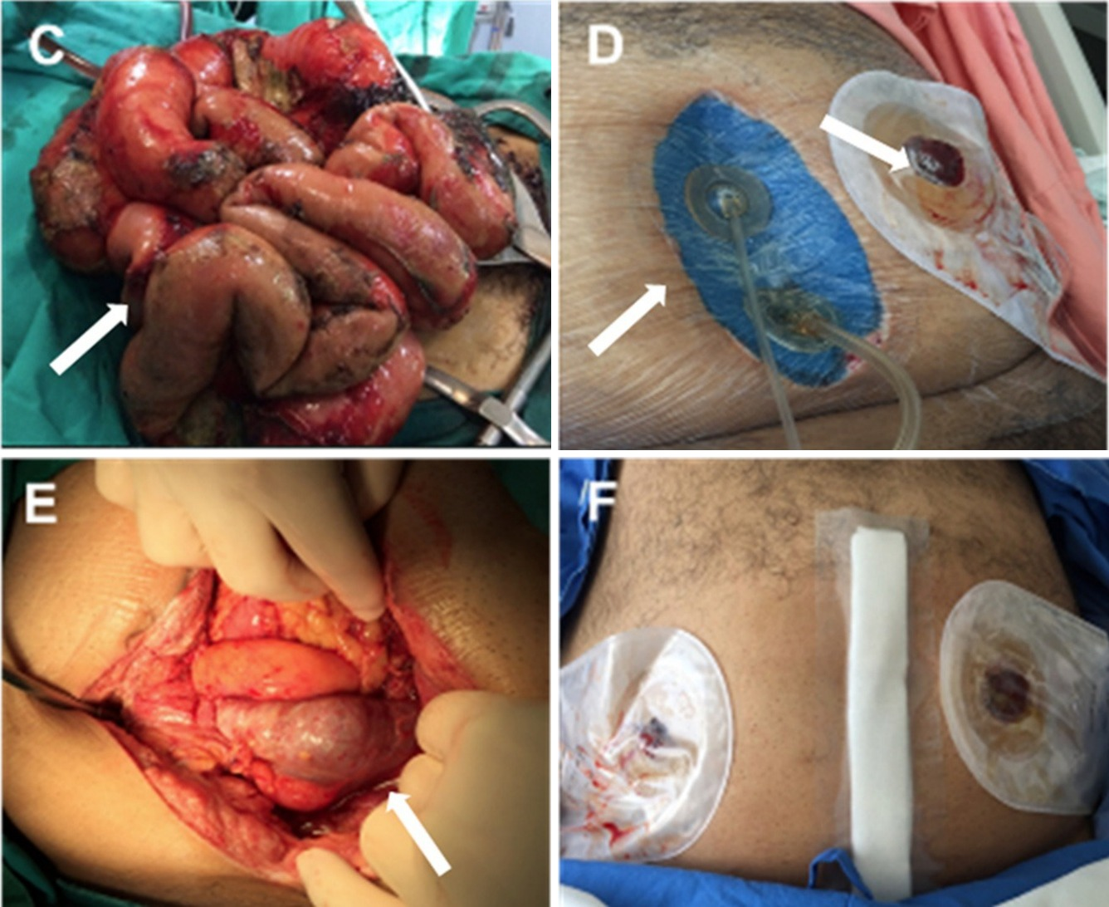
4 · ABDOME ABERTO E REOPERAÇÃO
O controle de danos tem tempos: abrir, controlar, reexplorar e fechar
1
Peritonite supurativa difusa na laparotomia (C)
2
Abdome aberto com pressão negativa e instilação; colostomia temporária (D)
2
1
3
Abdome aberto às 72 h, na reexploração (E)
4
4
Parede fechada: fáscia e pele (F)
3
Diverticulite perfurada com peritonite difusa (outro paciente). C e E: vista de cima, decúbito dorsal; D e F: parede anterior.
Mensagem Reconstruir em 24–48 h após ressuscitar; fechar a fáscia em 4–7 dias [3, 8, 22].
Fonte: Fernandez et al., 2019 · Fig. 7 (C–F) · CC BY 3.0 · PMC6823022 · Ref.: [3, 8, 22]
sumário
20
Notes:
Esses são os tempos do controle de danos num paciente real com diverticulite perfurada, de um artigo de 2019. Painéis C e E vistos de cima, paciente em decúbito dorsal; D e F, a parede anterior. [clique 1] Primeiro, a cavidade: peritonite supurativa difusa. [clique 2] Depois do controle, abdome aberto com pressão negativa e instilação, e colostomia temporária. [clique 3] Na reexploração, às 72 horas aqui, a cavidade limpa. [clique 4] E por fim a parede fechada. [clique 5] Na série de Kafka-Ritsch, reconstruindo em 24 a 48 horas, a continuidade foi restaurada em 84%, com deiscência de 13% e mortalidade de 9,8% [22].
[Tempo acumulado alvo ao fim deste slide: ~14 min 50 s]

Slide 21
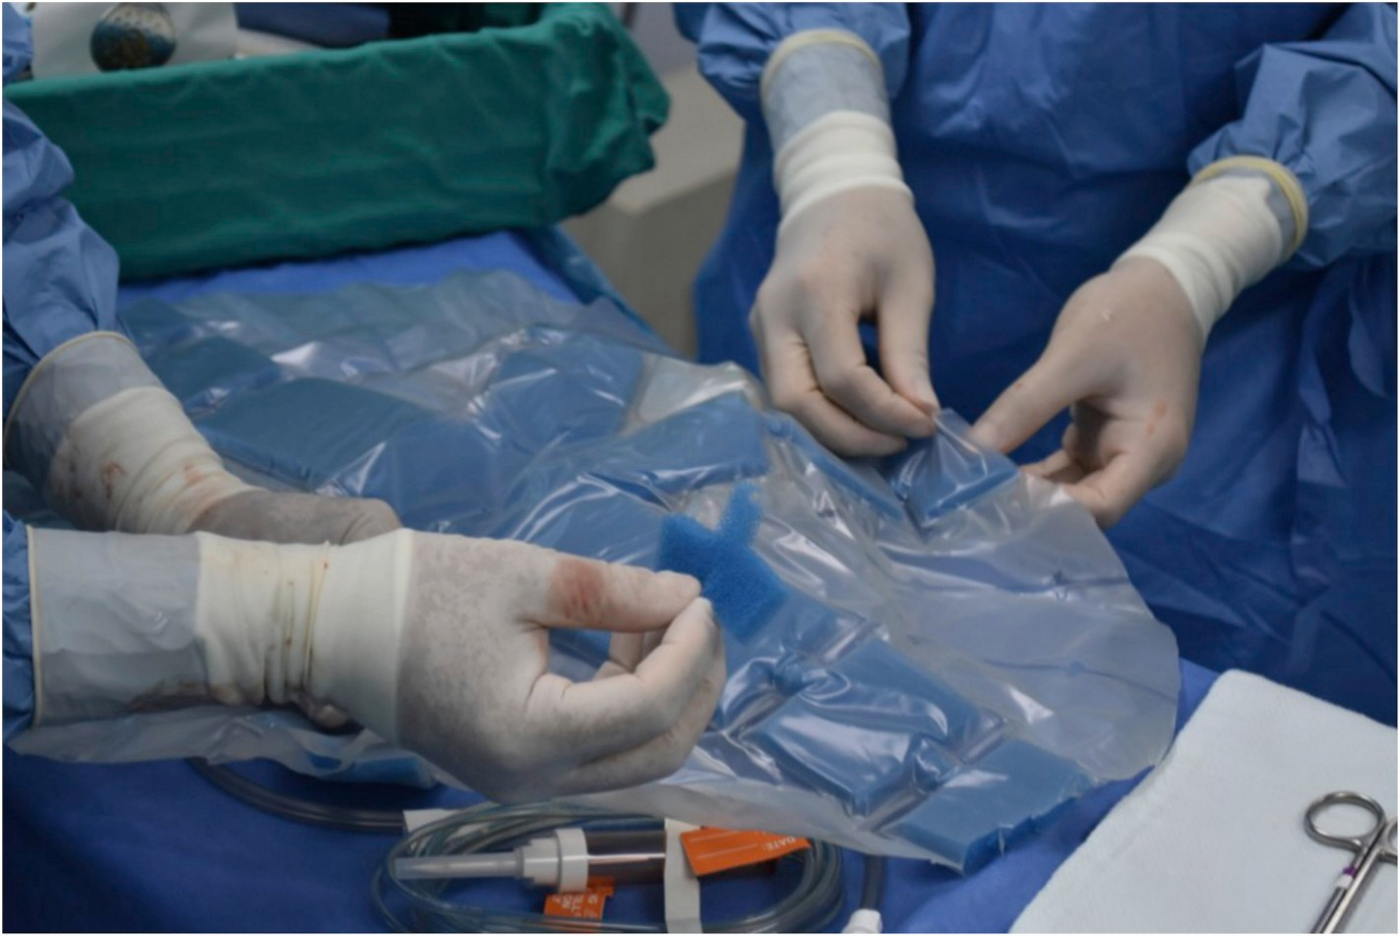
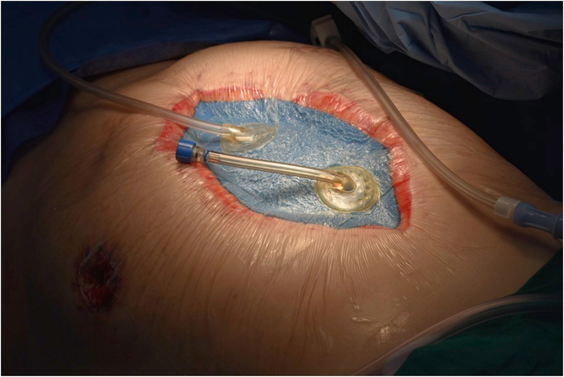
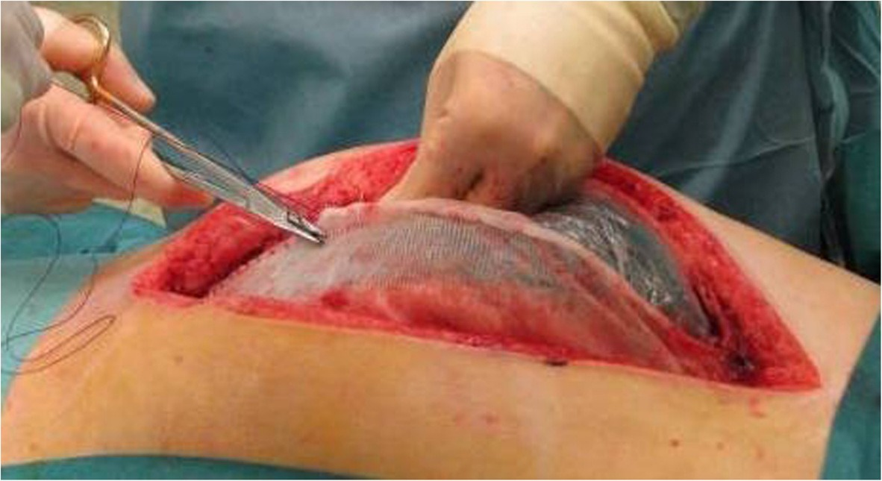
4 · ABDOME ABERTO E REOPERAÇÃO
No abdome aberto, protegem-se as alças e traciona-se a fáscia para fechar cedo
Esquerda e centro: abdome séptico, vista de cima (figuras sem legenda no artigo). Direita: tela tracionando a fáscia, vista lateral, cranial à esquerda.
Mensagem Fechar fáscia com fáscia em 4–7 dias [8]; no máximo 7 [3] — o papel do abdome aberto na sepse ainda está em teste [3, 7].
Fonte: Alvarez et al., 2018 · Fig. 1, 2 · CC BY 4.0 · PMC6287374; Coccolini et al., 2015 · Fig. 2 · CC BY 4.0 · PMC4515003 · Ref.: [3, 7, 8, 21]
sumário
21
Notes:
Três detalhes técnicos do abdome aberto. À esquerda, a camada de proteção visceral, um filme fenestrado com espuma, que vai por cima das alças antes do curativo. No centro, o curativo de pressão negativa montado, com a porta de aspiração e a de instilação. À direita, uma tela suturada nas bordas da aponeurose para manter a tração e evitar a retração da fáscia. O objetivo é fechar cedo, em quatro a sete dias [8], porque o abdome que fica aberto evolui para fístula enteroatmosférica e perda de domicílio [8, 21]. [clique 1: Mensagem]
[Tempo acumulado alvo ao fim deste slide: ~15 min 40 s]

Slide 22
4 · ABDOME ABERTO E REOPERAÇÃO
A planejada não reduziu a mortalidade e mais que dobrou as relaparotomias
RELAP — sob demanda × planejada (n = 232; APACHE II ≥ 11), %
UTI 7 × 11 dias; internação 27 × 35 dias [5]
Relaparotomia · sob demanda
42%
Custo direto 23% menor [5]
Relaparotomia · planejada
94%
Metanálise: OR 0,70 (0,27–1,80), NS [20]
1ª negativa · sob demanda
31%
1ª negativa · planejada
66%
Mortalidade · sob demanda
29%
MENSAGEM
Mortalidade · planejada
36% (NS)
Sob demanda é a regra; planejada só no second look [3, 8].
0 → 100%
Ref.: [5, 20]
sumário
22
Notes:
A evidência da reoperação é o RELAP, holandês, com 232 peritonites graves de APACHE II 11 ou mais. [clique 1] Na planejada, 94% foram reoperados, contra 42% na sob demanda; a primeira relaparotomia foi negativa em 66 contra 31%; e a mortalidade foi 36 contra 29%, sem diferença significativa [5]. [clique 2] A sob demanda teve menos UTI e menos internação. [clique 3] E custou 23% menos [5]. [clique 4] A metanálise de Lamme vai na mesma direção, sem significância [20]. [clique 5] Então sob demanda é a regra, e a planejada fica para o second look do controle de danos.
[Tempo acumulado alvo ao fim deste slide: ~16 min 35 s]

Slide 23
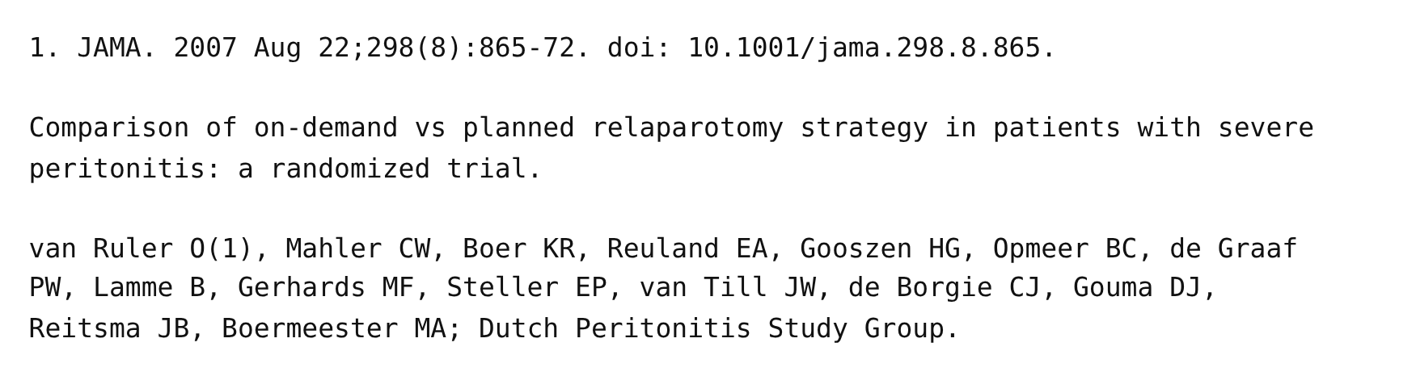
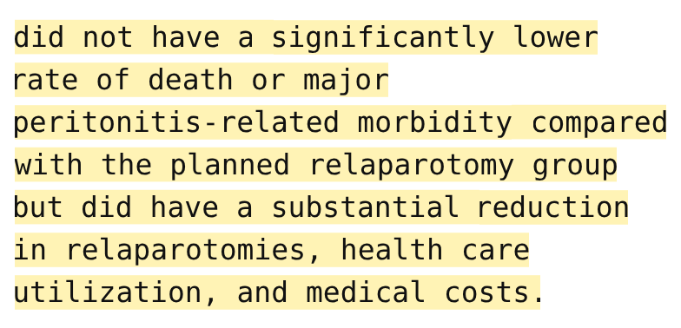
4 · ABDOME ABERTO E REOPERAÇÃO
A fonte: RELAP — menos reoperações, mortalidade sem diferença
TRADUÇÃO Na peritonite secundária grave (APACHE-II ≥ 11), a relaparotomia sob demanda não reduziu significativamente morte/morbidade em relação à planejada, mas reduziu relaparotomias, uso de recursos e custos (n = 232).
Fonte: van Ruler et al., JAMA 2007 (RELAP) [5] · print do resumo no PubMed, marca-texto acrescentado
sumário
23
Notes:
E esse é o próprio resumo do RELAP, no PubMed. [clique 1] A estratégia sob demanda não teve taxa significativamente menor de morte ou morbidade grave, mas reduziu muito as relaparotomias, o uso de recursos e os custos. [clique 2] A tradução está embaixo. É um ensaio randomizado holandês, com 232 pacientes, e é a base da recomendação de reoperar sob demanda nas diretrizes atuais.
[Tempo acumulado alvo ao fim deste slide: ~16 min 55 s]

Slide 24
4 · ABDOME ABERTO E REOPERAÇÃO
O caminho errado: relaparotomia planejada de rotina para toda peritonite grave
O QUE ACONTECE
CAMINHO ERRADO
94% reoperados; 66% das primeiras relaparotomias negativas [5]
“Peritonite grave: programar relaparotomias até a cavidade ficar limpa, em todos os pacientes.”
Mortalidade sem ganho: 36% × 29% (NS) [5]
Mais 4 dias de UTI e 23% a mais de custo [5]
POR QUE ERRA
Sob demanda é a 1ª escolha na sepse abdominal (Sartelli, forte; WSES 2017, 2A). Reoperação programada só como second look do controle de danos [3, 8].
Mensagem Reoperar por calendário expõe à anestesia quem não precisava.
Ref.: [3, 5, 8]
sumário
24
Notes:
O caminho errado dessa seção é reoperar por calendário: toda peritonite grave volta para a sala em intervalos fixos até a cavidade ficar limpa. [clique 1] O desfecho está no RELAP: quase todos reoperados, dois terços das primeiras relaparotomias negativas, sem ganho de mortalidade, e mais quatro dias de UTI e mais custo [5]. [clique 2] Por isso a sob demanda é a primeira escolha, recomendação forte no Sartelli e 2A na WSES [3, 8]. A reoperação programada fica só como o second look do controle de danos. [clique 3]
[Tempo acumulado alvo ao fim deste slide: ~17 min 40 s]

Slide 25
5 · FALHA APÓS O CONTROLE
Depois do controle, piora clínica é foco não controlado até prova em contrário
1
2
3
4
Disfunção que persiste
Sinais após 5–7 dias
Imagem antes de antibiótico novo
Reintervir sob demanda
Falência orgânica persistente ou progressiva é o melhor indicador de infecção em curso [8].
Febre, leucocitose ou íleo após 5–7 dias de antibiótico pedem investigação [3, 8].
TC ou US: coleção, deiscência, foco extra-abdominal, causa não infecciosa [9].
DP se houver janela; relaparotomia se não houver [3, 5].
Mensagem Divergência: Sartelli suspende o antibiótico para investigar; a IDSA mantém o eficaz contra o germe isolado [3, 9].
Ref.: [3, 5, 8, 9]
sumário
25
Notes:
Seção cinco, a falha. O raciocínio é uma cadeia. Primeiro, a disfunção orgânica que persiste ou piora depois da laparotomia é o melhor indicador de infecção em curso [8]. [clique 1] Segundo, sinais de infecção depois de cinco a sete dias de antibiótico pedem investigação, recomendação 1C da WSES [8]. [clique 2] Terceiro, imagem antes de antibiótico novo: procurar coleção, deiscência, foco fora do abdome ou causa não infecciosa [9]. [clique 3] E quarto, reintervir sob demanda [3, 5]. [clique 4] Uma divergência: Sartelli suspende o antibiótico para investigar; a IDSA mantém o que cobre o germe isolado [3, 9].
[Tempo acumulado alvo ao fim deste slide: ~18 min 35 s]

Slide 26
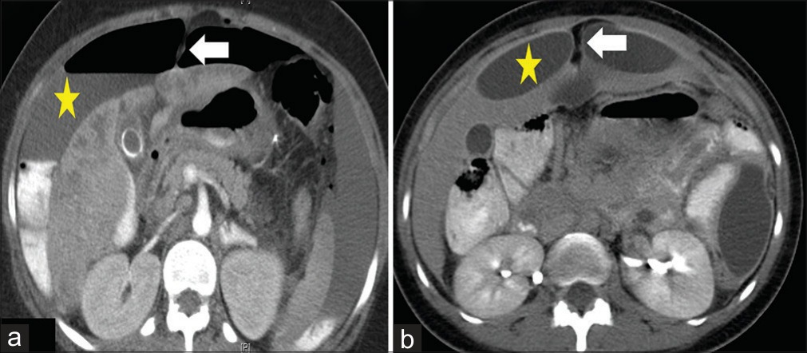
5 · FALHA APÓS O CONTROLE
Desfecho do caso: no 9º dia a febre volta, e a TC acha um abscesso subfrênico
9º dia: febre e SOFA em alta = infecção em curso [8]
Abscesso subfrênico de 7 cm com janela: DP [3, 9]
Não trocar o antibiótico às cegas [3, 9]
Ligamento falciforme
Falha do controle: preditor independente de morte [19]
Abscesso subfrênico direito
MENSAGEM
Fecha o caso: DP do abscesso, sem antibiótico novo.
TC axial com contraste; direita do paciente à esquerda. Outro paciente (perfuração intestinal): imagem ilustrativa.
Fonte: Montanarella et al., 2023 · Fig. 2 · CC BY-NC-SA 4.0 · PMC10246409 · Ref.: [3, 8, 9, 19]
sumário
26
Notes:
O desfecho da nossa paciente. Ela fez o second look, colostomia terminal e fechamento da fáscia, e o antibiótico foi curto. [clique 1] No nono dia, febre de novo e o SOFA subindo: infecção em curso até prova em contrário [8]. [clique 2] Essa TC é ilustrativa, de outro paciente, axial com a direita do paciente à esquerda: abscesso subfrênico direito, separado pelo ligamento falciforme. No caso, 7 centímetros com janela, então drenagem percutânea [3, 9]. [clique 3] Sem trocar o antibiótico às cegas. [clique 4] Porque falha do controle mata [19]. [clique 5]
[Tempo acumulado alvo ao fim deste slide: ~19 min 30 s]

Slide 27
6 · RESPOSTAS E FORJA
Pergunta 1: choque, peritonite difusa e pós-operatória definem o controle imediato
Imediato: choque, peritonite difusa ou pós-operatória, choque sem fonte definida [3, 7, 8]
1
PERGUNTA-BÚSSOLA
Perfuração GI + choque: sobrevida 0% se a cirurgia passou de 6 h [16]
Em sepse ou choque séptico por infecção intra-abdominal, quais achados definem controle de foco imediato versus breve otimização para uma intervenção mais segura?
Otimizar por horas: ≤ 6 h no alto risco, ≤ 12 h no baixo [1]
Classe C: operar durante ou após ressuscitação adequada [7]
VEREDITO
Choque ou peritonite difusa: sala junto com a ressuscitação; o resto, horas — não dias.
Ref.: [1, 3, 7, 8, 16]
sumário
27
Notes:
Respondendo à primeira pergunta. [clique 1] O controle é imediato no choque, na peritonite difusa ou pós-operatória e no choque sem fonte definida [3, 7, 8]. [clique 2] Porque na perfuração com choque não houve sobrevivente quando a cirurgia passou de seis horas [16]. [clique 3] A breve otimização vale para quem está sem choque e com infecção localizada: seis horas no alto risco e doze no baixo [1]. [clique 4] E a classe C entra na sala durante ou depois de uma ressuscitação adequada [7]. [clique 5] O veredito: horas, não dias.
[Tempo acumulado alvo ao fim deste slide: ~20 min 15 s]

Slide 28
6 · RESPOSTAS E FORJA
Pergunta 2: abscesso localizado com janela vai para o dreno; peritonite vai para a sala
DP é preferida à drenagem cirúrgica e resolve ~85% [3, 9]
2
PERGUNTA-BÚSSOLA
< 4–5 cm: antibiótico; ≥ 4–5 cm: DP + 3–5 dias [7, 22]
Quando um abscesso deve ser tratado inicialmente por drenagem percutânea e quando a anatomia ou a peritonite favorecem exploração operatória?
Cirurgia: peritonite difusa, gás abundante (~60% de falha), sem janela [3, 7]
DP sem melhora clínica: operar [3, 6]
VEREDITO
A anatomia escolhe o dreno; a peritonite e a falha escolhem a laparotomia.
Ref.: [3, 6, 7, 9, 22]
sumário
28
Notes:
Segunda pergunta. [clique 1] Quando dá, a drenagem percutânea é preferida à cirúrgica, e resolve cerca de 85% [3, 9]. [clique 2] Abaixo de 4 a 5 centímetros, só antibiótico; acima, dreno mais três a cinco dias [7, 22]. [clique 3] A cirurgia ganha quando há peritonite difusa, gás abundante à distância, que falha em 60% sem operar, ou quando não existe janela segura [3, 7]. [clique 4] E se o paciente não melhora depois do dreno, como no caso do homem de 44 anos, o dreno foi ponte e a cirurgia vem [3, 6]. [clique 5]
[Tempo acumulado alvo ao fim deste slide: ~21 min]

Slide 29
6 · RESPOSTAS E FORJA
Pergunta 3: a fisiologia escolhe entre anastomose, estoma e controle de danos
Estável A/B: anastomose ± ileostomia (sem estoma: 94,6% × 71,7%) [7, 24]
3
PERGUNTA-BÚSSOLA
Classe C ou crítico: Hartmann (WSES 2020, 2B) [7, 22]
Na peritonite secundária, como decidir entre ressecção com anastomose, estoma, controle de danos e reoperação planejada?
Instabilidade grave + infecção difusa: controle de danos [7]
Reoperação sob demanda; a planejada só no second look [3, 5]
VEREDITO
Fisiologia e classe decidem o procedimento; a reoperação é sob demanda, não por calendário.
Ref.: [3, 5, 7, 22, 24]
sumário
29
Notes:
Terceira pergunta. [clique 1] Estável, classe A ou B: ressecção com anastomose, com ou sem ileostomia, porque o LADIES deixou 94,6% sem estoma contra 71,7% [7, 24]. [clique 2] Classe C ou crítico: Hartmann [7, 22]. [clique 3] Instabilidade grave com infecção difusa: controle de danos, em qualquer classe [7]. [clique 4] E a reoperação é sob demanda; a planejada só existe como o second look do controle de danos, porque o RELAP não mostrou ganho de mortalidade [3, 5]. [clique 5]
[Tempo acumulado alvo ao fim deste slide: ~21 min 45 s]

Slide 30
6 · RESPOSTAS E FORJA
Pergunta 4: na parte cirúrgica, o que sugere falha do controle
Disfunção orgânica persistente ou progressiva [8]
4
PERGUNTA-BÚSSOLA
Sinais de infecção além de 5–7 dias de antibiótico [3, 8]
Após controle de foco adequado, quais critérios justificam antibiótico curto e descalonamento, e quais sugerem falha?
Peritonite que persiste ≥ 48 h após controle “bem-sucedido” [7]
Antibiótico curto e descalonamento: resposta dada na 40ª [4]
VEREDITO
Falha é foco até prova em contrário: imagem, procurar e reintervir sob demanda.
Ref.: [3, 4, 7, 8, 9]
sumário
30
Notes:
E a metade cirúrgica da quarta pergunta. [clique 1] Sugere falha a disfunção orgânica que persiste ou piora [8]. [clique 2] Os sinais de infecção que passam de cinco a sete dias de antibiótico [3, 8]. [clique 3] E a peritonite que persiste 48 horas ou mais depois de um controle que parecia bem-sucedido, que é a definição de terciária citada pela WSES [7]. [clique 4] A outra metade, antibiótico curto e descalonamento, foi respondida na aula da Bruna, com o STOP-IT [4]. [clique 5] O veredito: imagem, procurar e reintervir [9].
[Tempo acumulado alvo ao fim deste slide: ~22 min 30 s]

Slide 31
FORJA · QUESTÃO 1
Forja 1 — o abscesso com janela
Homem de 66 anos, 3º dia de diverticulite, abscesso pélvico de 6 cm, uniloculado, com janela transglútea; sem peritonite difusa; PA normal, lactato 1,4 mmol/L. A conduta inicial é:
A
Antibiótico isolado e nova TC em 72 h
B
Laparotomia com procedimento de Hartmann
C
Drenagem percutânea guiada por TC + antibiótico
D
Lavagem peritoneal laparoscópica
E
Sigmoidectomia com anastomose primária, sem drenagem
Antes de avançar: qual é o dado que decide?
Questão didática construída a partir das fontes citadas · Ref.: [7, 9, 22]
sumário
31
Notes:
Vamos para a forja. Primeira questão: homem de 66 anos, terceiro dia de diverticulite, abscesso pélvico de 6 centímetros, uniloculado, com janela transglútea, sem peritonite difusa, estável e com lactato normal. Qual a conduta inicial? [clique 1] Vou passando as alternativas: antibiótico isolado; Hartmann; drenagem percutânea com antibiótico; lavagem laparoscópica; e sigmoidectomia com anastomose sem drenagem. Pensem no tamanho e na janela antes de responder.
[Tempo acumulado alvo ao fim deste slide: ~23 min 10 s]

Slide 32
FORJA · QUESTÃO 1
Forja 1 — o abscesso com janela
Homem de 66 anos, 3º dia de diverticulite, abscesso pélvico de 6 cm, uniloculado, com janela transglútea; sem peritonite difusa; PA normal, lactato 1,4 mmol/L. A conduta inicial é:
A
Antibiótico isolado e nova TC em 72 h
B
Laparotomia com procedimento de Hartmann
C
Drenagem percutânea guiada por TC + antibiótico
D
Lavagem peritoneal laparoscópica
E
Sigmoidectomia com anastomose primária, sem drenagem
GABARITO C · COMENTÁRIO
Abscesso ≥ 4–5 cm, localizado, com janela e paciente estável: DP + antibiótico por 3–5 dias [7, 9]. Antibiótico isolado é para < 4–5 cm [22]; Hartmann, para peritonite difusa, instabilidade ou falha da DP [7, 22]; lavagem laparoscópica não é 1ª linha [22].
Questão didática construída a partir das fontes citadas · Ref.: [7, 9, 22]
sumário
32
Notes:
O pivô é o abscesso de 6 centímetros, uniloculado, com janela. Acima de 4 a 5 centímetros, localizado e com paciente estável, a resposta é drenagem percutânea com antibiótico por três a cinco dias, letra C [7, 9]. [clique 1] Antibiótico isolado é para o abscesso pequeno [22]; Hartmann é para peritonite difusa, instabilidade ou falha do dreno; e a lavagem laparoscópica não é primeira linha [22].
[Tempo acumulado alvo ao fim deste slide: ~23 min 45 s]

Slide 33
FORJA · QUESTÃO 2
Forja 2 — o momento no choque
Mulher de 74 anos, choque séptico por perfuração de cólon com peritonite fecal, em noradrenalina 0,4 µg/kg/min após a reposição volêmica inicial. O melhor momento para o controle de foco é:
A
Após 24 h de antibiótico e otimização na UTI
B
Em até 12 h, como na diretriz SIS 2024
C
Após drenagem percutânea do líquido livre e reavaliação
D
Quando o lactato ficar abaixo de 2 mmol/L
E
Imediato, em paralelo à ressuscitação
Antes de avançar: qual é o dado que decide?
Questão didática construída a partir das fontes citadas · Ref.: [1, 6, 7, 9, 16, 17]
sumário
33
Notes:
Segunda questão. Mulher de 74 anos, choque séptico por perfuração de cólon com peritonite fecal, já em noradrenalina 0,4 depois da reposição inicial. Qual o melhor momento para o controle de foco? [clique 1] As alternativas: depois de 24 horas de otimização; em até 12 horas; depois de drenar o líquido livre; quando o lactato normalizar; ou imediato, junto com a ressuscitação. Cada uma delas é um prazo verdadeiro de algum outro cenário.
[Tempo acumulado alvo ao fim deste slide: ~24 min 25 s]

Slide 34
FORJA · QUESTÃO 2
Forja 2 — o momento no choque
Mulher de 74 anos, choque séptico por perfuração de cólon com peritonite fecal, em noradrenalina 0,4 µg/kg/min após a reposição volêmica inicial. O melhor momento para o controle de foco é:
A
Após 24 h de antibiótico e otimização na UTI
B
Em até 12 h, como na diretriz SIS 2024
C
Após drenagem percutânea do líquido livre e reavaliação
D
Quando o lactato ficar abaixo de 2 mmol/L
E
Imediato, em paralelo à ressuscitação
GABARITO E · COMENTÁRIO
Choque + perfuração GI: controle imediato — sobrevida 0% quando a cirurgia passou de 6 h [16]; a SSC desaconselha estabilização prolongada [6]. 24 h é do estável sem falência [9]; 12 h, do baixo risco [1]; DP não controla peritonite fecal difusa [7]; esperar o lactato atrasa o foco [17].
Questão didática construída a partir das fontes citadas · Ref.: [1, 6, 7, 9, 16, 17]
sumário
34
Notes:
O pivô é choque com peritonite fecal. É controle imediato, em paralelo à ressuscitação, letra E: na perfuração com choque, sobrevida zero quando a cirurgia passou de seis horas [16], e a SSC desaconselha estabilizar longamente no lugar de controlar o foco [6]. [clique 1] As outras são prazos de outros cenários: 24 horas é do estável [9], 12 horas é do baixo risco [1], dreno não controla peritonite fecal [7] e esperar o lactato atrasa o foco [17].
[Tempo acumulado alvo ao fim deste slide: ~25 min]

Slide 35
FORJA · QUESTÃO 3
Forja 3 — o Hinchey III estável
Homem de 58 anos, imunocompetente, hemodinamicamente estável, sem vasopressor, com diverticulite perfurada Hinchey III confirmada na laparoscopia. Segundo os ensaios randomizados, o melhor procedimento é:
A
Sigmoidectomia com anastomose primária, com ou sem ileostomia derivativa
B
Procedimento de Hartmann
C
Controle de danos com abdome aberto e second look
D
Relaparotomia planejada após a ressecção
E
Drenagem percutânea e antibiótico
Antes de avançar: qual é o dado que decide?
Questão didática construída a partir das fontes citadas · Ref.: [5, 7, 22, 23, 24, 25]
sumário
35
Notes:
Terceira questão. Homem de 58 anos, imunocompetente, estável, sem vasopressor, com Hinchey três confirmado na laparoscopia. Segundo os ensaios randomizados, qual o melhor procedimento? [clique 1] Sigmoidectomia com anastomose primária; Hartmann; controle de danos com abdome aberto; relaparotomia planejada; ou drenagem percutânea. Reparem que todas existem, a pergunta é para quem cada uma serve.
[Tempo acumulado alvo ao fim deste slide: ~25 min 40 s]

Slide 36
FORJA · QUESTÃO 3
Forja 3 — o Hinchey III estável
Homem de 58 anos, imunocompetente, hemodinamicamente estável, sem vasopressor, com diverticulite perfurada Hinchey III confirmada na laparoscopia. Segundo os ensaios randomizados, o melhor procedimento é:
A
Sigmoidectomia com anastomose primária, com ou sem ileostomia derivativa
B
Procedimento de Hartmann
C
Controle de danos com abdome aberto e second look
D
Relaparotomia planejada após a ressecção
E
Drenagem percutânea e antibiótico
GABARITO A · COMENTÁRIO
Estável e imunocompetente: anastomose ± ileostomia. LADIES: sem estoma em 12 meses 94,6% × 71,7%, morbimortalidade semelhante [24]; DIVERTI e Oberkofler: mais reversão [23, 25]. Hartmann é da classe C/crítico [7, 22]; controle de danos, da instabilidade grave [7]; a planejada não tem benefício [5].
Questão didática construída a partir das fontes citadas · Ref.: [5, 7, 22, 23, 24, 25]
sumário
36
Notes:
O pivô é estável e imunocompetente, que é exatamente quem os ensaios incluíram. Letra A: anastomose com ou sem ileostomia, porque no LADIES 94,6% ficaram sem estoma contra 71,7%, com morbimortalidade semelhante [24], e DIVERTI e Oberkofler mostraram mais reversão [23, 25]. [clique 1] Hartmann é da classe C, controle de danos é da instabilidade grave [7], a planejada não tem benefício [5] e o dreno não controla peritonite purulenta.
[Tempo acumulado alvo ao fim deste slide: ~26 min 15 s]

Slide 37
FORJA · QUESTÃO 4
Forja 4 — planejada ou sob demanda
Após laparotomia por peritonite secundária grave (APACHE II 16), a equipe discute relaparotomia planejada ou sob demanda. Sobre o ensaio RELAP, é correto afirmar:
A
A estratégia planejada reduziu significativamente a mortalidade
B
A sob demanda aumentou significativamente a morbidade grave
C
A planejada passou a ser indicada a todo APACHE II ≥ 11
D
A sob demanda reduziu relaparotomias e as negativas, sem diferença de mortalidade
E
A estratégia sob demanda dispensa a reavaliação clínica diária
Antes de avançar: qual é o dado que decide?
Questão didática construída a partir das fontes citadas · Ref.: [5, 8]
sumário
37
Notes:
Última questão. Depois de uma laparotomia por peritonite grave, APACHE II de 16, a equipe discute planejada ou sob demanda. O que o RELAP mostrou? [clique 1] Planejada reduziu mortalidade; sob demanda aumentou morbidade; planejada indicada a todo APACHE de 11 ou mais; sob demanda reduziu relaparotomias e negativas sem diferença de mortalidade; ou sob demanda dispensa reavaliação diária. Uma delas é exatamente o resultado do ensaio.
[Tempo acumulado alvo ao fim deste slide: ~26 min 55 s]

Slide 38
FORJA · QUESTÃO 4
Forja 4 — planejada ou sob demanda
Após laparotomia por peritonite secundária grave (APACHE II 16), a equipe discute relaparotomia planejada ou sob demanda. Sobre o ensaio RELAP, é correto afirmar:
A
A estratégia planejada reduziu significativamente a mortalidade
B
A sob demanda aumentou significativamente a morbidade grave
C
A planejada passou a ser indicada a todo APACHE II ≥ 11
D
A sob demanda reduziu relaparotomias e as negativas, sem diferença de mortalidade
E
A estratégia sob demanda dispensa a reavaliação clínica diária
GABARITO D · COMENTÁRIO
RELAP (n = 232): mortalidade 29% × 36% (NS); relaparotomias 42% × 94%; negativas 31% × 66%; UTI 7 × 11 dias; custo −23% [5]. APACHE II ≥ 11 era critério de inclusão, não indicação da planejada; a sob demanda exige vigiar a falência orgânica todos os dias [8].
Questão didática construída a partir das fontes citadas · Ref.: [5, 8]
sumário
38
Notes:
Letra D. No RELAP, a mortalidade foi 29 contra 36%, sem diferença; as relaparotomias caíram de 94 para 42%, e as negativas de 66 para 31% [5]. [clique 1] O APACHE de 11 ou mais era o critério de inclusão, não uma indicação de planejada; e a sob demanda não dispensa nada, ela exige vigiar a falência orgânica todos os dias, porque é o melhor indicador de infecção em curso [8].
[Tempo acumulado alvo ao fim deste slide: ~27 min 30 s]

Slide 39
6 · RESPOSTAS E FORJA
Tabela-mãe: gatilho → conduta
Choque + peritonite difusa
Peritonite pós-operatória
Choque sem fonte definida na imagem
Estável, localizada, sem falência
Controle cirúrgico imediato (1C) [8]
Cirurgia imediata, na ressuscitação [7, 16]
Explorar mesmo assim [3]
≤ 6 h no alto risco; ≤ 12 h no baixo [1]
Abscesso < 4–5 cm
Abscesso ≥ 4–5 cm com janela
Gás abundante à distância ou sem janela
DP sem melhora clínica
Antibiótico isolado + vigilância [7, 22]
Cirurgia: a DP foi ponte [3]
DP + antibiótico 3–5 dias [7, 9]
Cirurgia [3, 6]
Hinchey III/IV estável, classe A/B
Classe C ou crítico
Instabilidade grave + infecção difusa
Disfunção persistente ou sinais > 5–7 dias
Hartmann / estoma [7, 22]
Ressecção + anastomose ± ileostomia [7, 24]
Controle de danos; fechar fáscia em 4–7 dias [7, 8]
Imagem, procurar o foco, reintervir sob demanda [3, 5, 8]
Ref.: [1, 3, 5, 7, 8, 9, 22, 24]
sumário
39
Notes:
Essa é a tabela-mãe, o resumo para levar para a prova e para o plantão: de um lado o gatilho, do outro a conduta, e a cor da borda é a classe, vinho para perigo, âmbar para alerta, verde para conduta definida e ameixa para individualizar. [clique 1] A primeira linha é o momento. [clique 2] A segunda é a via, dreno ou cirurgia. [clique 3] E a terceira é o que fazer na mesa e depois dela.
[Tempo acumulado alvo ao fim deste slide: ~28 min 20 s]

Slide 40
CONCLUSÕES
Cinco mensagens resumem a aula
1
Momento: choque, peritonite difusa e pós-operatória: controle imediato, durante a ressuscitação [7, 8, 16].
2
Via: abscesso localizado com janela vai para o dreno; peritonite, gás abundante ou falha, para a sala [3, 7, 9].
3
Extensão: estável A/B: anastomose; classe C: Hartmann; instável com infecção difusa: controle de danos [7, 24].
4
Reoperação: sob demanda é a regra; a planejada fica para o second look do controle de danos [3, 5].
5
Falha: disfunção persistente é foco até prova em contrário: imagem e reintervenção, não antibiótico novo [3, 8, 9].
Mensagem O cirurgião decide o quando, o como e o quanto — e volta sob demanda.
Ref.: [3, 5, 7, 8, 9, 16, 24]
sumário
40
Notes:
Para fechar, cinco mensagens. [clique 1] Choque, peritonite difusa e pós-operatória pedem controle imediato. [clique 2] Abscesso localizado com janela vai para o dreno; peritonite, gás abundante ou falha vão para a sala. [clique 3] A fisiologia escolhe entre anastomose, Hartmann e controle de danos. [clique 4] Reoperação é sob demanda. [clique 5] E falha é foco até prova em contrário. [clique 6] Obrigada.
[Tempo acumulado alvo ao fim deste slide: ~29 min 5 s]

Slide 41
REFERÊNCIAS
Referências citadas (19)
1. Huston JM, Barie PS, Dellinger EP, et al. The Surgical Infection Society guidelines on the management of intra-abdominal infection: 2024 update. Surg Infect (Larchmt). 2024;25(6):419-35. PMID 38990709. doi:10.1089/sur.2024.137.
3. Sartelli M, Barie P, Agnoletti V, et al. Intra-abdominal infections survival guide: a position statement by the Global Alliance For Infections In Surgery. World J Emerg Surg. 2024;19(1):22. PMID 38851700. doi:10.1186/s13017-024-00552-9.
4. Sawyer RG, Claridge JA, Nathens AB, et al. Trial of short-course antimicrobial therapy for intraabdominal infection. N Engl J Med. 2015;372(21):1996-2005. PMID 25992746. doi:10.1056/NEJMoa1411162.
5. van Ruler O, Mahler CW, Boer KR, et al. Comparison of on-demand vs planned relaparotomy strategy in patients with severe peritonitis: a randomized trial. JAMA. 2007;298(8):865-72. PMID 17712070. doi:10.1001/jama.298.8.865.
6. Evans L, Rhodes A, Alhazzani W, et al. Surviving sepsis campaign: international guidelines for management of sepsis and septic shock 2021. Intensive Care Med. 2021;47(11):1181-247. PMID 34599691. doi:10.1007/s00134-021-06506-y.
7. Coccolini F, Sartelli M, Sawyer R, et al. Source control in emergency general surgery: WSES, GAIS, SIS-E, SIS-A guidelines. World J Emerg Surg. 2023;18(1):41. PMID 37480129. doi:10.1186/s13017-023-00509-4.
8. Sartelli M, Chichom-Mefire A, Labricciosa FM, et al. The management of intra-abdominal infections from a global perspective: 2017 WSES guidelines for management of intra-abdominal infections. World J Emerg Surg. 2017;12:29. PMID 28702076. doi:10.1186/s13017-017-0141-6.
9. Solomkin JS, Mazuski JE, Bradley JS, et al. Diagnosis and management of complicated intra-abdominal infection in adults and children: guidelines by the Surgical Infection Society and the Infectious Diseases Society of America. Clin Infect Dis. 2010;50(2):133-64. PMID 20034345. doi:10.1086/649554.
10. Singer M, Deutschman CS, Seymour CW, et al. The Third International Consensus Definitions for Sepsis and Septic Shock (Sepsis-3). JAMA. 2016;315(8):801-10. PMID 26903338. doi:10.1001/jama.2016.0287.
12. Sartelli M, Abu-Zidan FM, Catena F, et al. Global validation of the WSES Sepsis Severity Score for patients with complicated intra-abdominal infections: a prospective multicentre study (WISS Study). World J Emerg Surg. 2015;10:61. PMID 26677396. doi:10.1186/s13017-015-0055-0.
16. Azuhata T, Kinoshita K, Kawano D, et al. Time from admission to initiation of surgery for source control is a critical determinant of survival in patients with gastrointestinal perforation with associated septic shock. Crit Care. 2014;18(3):R87. PMID 24886954. doi:10.1186/cc13854.
17. Bloos F, Thomas-Rüddel D, Rüddel H, et al. Impact of compliance with infection management guidelines on outcome in patients with severe sepsis: a prospective observational multi-center study. Crit Care. 2014;18(2):R42. PMID 24589043. doi:10.1186/cc13755.
19. Blot S, Antonelli M, Arvaniti K, et al. Epidemiology of intra-abdominal infection and sepsis in critically ill patients: "AbSeS", a multinational observational cohort study and ESICM Trials Group Project. Intensive Care Med. 2019;45(12):1703-17. PMID 31664501. doi:10.1007/s00134-019-05819-3.
20. Lamme B, Boermeester MA, Reitsma JB, et al. Meta-analysis of relaparotomy for secondary peritonitis. Br J Surg. 2002;89(12):1516-24. PMID 12445059. doi:10.1046/j.1365-2168.2002.02293.x.
21. Coccolini F, Roberts D, Ansaloni L, et al. The open abdomen in trauma and non-trauma patients: WSES guidelines. World J Emerg Surg. 2018;13:7. PMID 29434652. doi:10.1186/s13017-018-0167-4.
22. Sartelli M, Weber DG, Kluger Y, et al. 2020 update of the WSES guidelines for the management of acute colonic diverticulitis in the emergency setting. World J Emerg Surg. 2020;15(1):32. PMID 32381121. doi:10.1186/s13017-020-00313-4.
23. Bridoux V, Regimbeau JM, Ouaissi M, et al. Hartmann's procedure or primary anastomosis for generalized peritonitis due to perforated diverticulitis: a prospective multicenter randomized trial (DIVERTI). J Am Coll Surg. 2017;225(6):798-805. PMID 28943323. doi:10.1016/j.jamcollsurg.2017.09.004.
24. Lambrichts DPV, Vennix S, Musters GD, et al. Hartmann's procedure versus sigmoidectomy with primary anastomosis for perforated diverticulitis with purulent or faecal peritonitis (LADIES): a multicentre, parallel-group, randomised, open-label, superiority trial. Lancet Gastroenterol Hepatol. 2019;4(8):599-610. PMID 31178342. doi:10.1016/S2468-1253(19)30174-8.
25. Oberkofler CE, Rickenbacher A, Raptis DA, et al. A multicenter randomized clinical trial of primary anastomosis or Hartmann's procedure for perforated left colonic diverticulitis with purulent or fecal peritonitis. Ann Surg. 2012;256(5):819-26. PMID 23095627. doi:10.1097/SLA.0b013e31827324ba.
Vancouver; numeração idêntica à dos slides e das notas.
sumário
41
Notes:
As referências citadas, em Vancouver, com a numeração do dossiê. Notas de conferência: as três referências da programação foram conferidas no PubMed em 09/11/2026 e estão corretas, com o título do Sartelli 2024 completado; as perguntas-bússola, impressas como 5 a 8, foram renumeradas 1 a 4. A WSES 2020 grafa a recomendação do Hartmann como "forte… 2B", o que é internamente inconsistente; citei como 2B. E a WSES 2023 atribui ao WISS uma mortalidade de 41%, que é a faixa de escore 7 ou mais; a mortalidade global é 9,2%.
[Tempo acumulado alvo ao fim deste slide: ~29 min 15 s]

Slide 42
FONTES DAS FIGURAS
Fontes das figuras (10)
F1 — Naraynsingh V, Raghunath P, Harnanan D, et al. Nonresective Emergency Management of Perforated Sigmoid Diverticulitis: A Case Report. Cureus. 2026;18(3):e105847. doi:10.7759/cureus.105847. PMC13108830. CC BY 4.0. Fig. 1 (inteira).
F2 — Naraynsingh V, Raghunath P, Harnanan D, et al. Nonresective Emergency Management of Perforated Sigmoid Diverticulitis: A Case Report. Cureus. 2026;18(3):e105847. doi:10.7759/cureus.105847. PMC13108830. CC BY 4.0. Fig. 4 (inteira).
F3 — Naraynsingh V, Raghunath P, Harnanan D, et al. Nonresective Emergency Management of Perforated Sigmoid Diverticulitis: A Case Report. Cureus. 2026;18(3):e105847. doi:10.7759/cureus.105847. PMC13108830. CC BY 4.0. Fig. 5 (recorte: só o painel da pelve).
F4 — Coccolini F, Sartelli M, Sawyer R, et al. Source control in emergency general surgery: WSES, GAIS, SIS-E, SIS-A guidelines. World J Emerg Surg. 2023;18:41. doi:10.1186/s13017-023-00509-4. PMC10362628. CC BY 4.0. Fig. 4 (recorte: linhas da doença complicada mais a da classe C não complicada; cabeçalho e linha B não complicada omitidos) e Fig. 7 (recorte: sem a faixa de título).
F5 — Coccolini F, Sartelli M, Sawyer R, et al. Source control in emergency general surgery: WSES, GAIS, SIS-E, SIS-A guidelines. World J Emerg Surg. 2023;18:41. doi:10.1186/s13017-023-00509-4. PMC10362628. CC BY 4.0. Fig. 7.
F6 — Fernandez LG, Sibaja Alvarez P, Kaplan MJ, et al. Application of Negative Pressure Wound Therapy with Instillation and Dwell Time of the Open Abdomen: Initial Experience. Cureus. 2019;11(9):e5667. doi:10.7759/cureus.5667. PMC6823022. CC BY 3.0. Fig. 7, painéis C–F recortados e reunidos em grade 2 × 2 (A e B, ultrassons incidentais, excluídos).
F7 — Alvarez PS, Betancourt AS, Fernández LG. Negative Pressure Wound Therapy with Instillation in the Septic Open Abdomen Utilizing a Modified Negative Pressure Therapy System. Ann Med Surg (Lond). 2018;36:246-51. doi:10.1016/j.amsu.2018.10.007. PMC6287374. CC BY 4.0. Fig. 1 e 2 (sem legenda no artigo; descritas no texto).
F8 — Alvarez PS, Betancourt AS, Fernández LG. Negative Pressure Wound Therapy with Instillation in the Septic Open Abdomen Utilizing a Modified Negative Pressure Therapy System. Ann Med Surg (Lond). 2018;36:246-51. doi:10.1016/j.amsu.2018.10.007. PMC6287374. CC BY 4.0. Fig. 2.
F9 — Coccolini F, Biffl W, Catena F, et al. The open abdomen, indications, management and definitive closure. World J Emerg Surg. 2015;10:32. doi:10.1186/s13017-015-0026-5. PMC4515003. CC BY 4.0. Fig. 2.
F10 — Montanarella M, Boldig K, Virarkar M, et al. Intraperitoneal anatomy with the aid of pathologic fluid and gas: An imaging pictorial review. J Clin Imaging Sci. 2023;13:13. doi:10.25259/JCIS_29_2023. PMC10246409. CC BY-NC-SA 4.0. Fig. 2 (inteira; rótulos acrescentados, mesma licença).
Figuras originais de artigos em acesso aberto, apenas recortadas e anotadas; nenhuma imagem gerada. CC BY-NC em uso educacional não comercial.
sumário
42
Notes:
E as fontes completas das figuras, todas originais de artigos em acesso aberto, apenas recortadas, rearranjadas em grade quando indicado e com rótulos acrescentados. As figuras de pacientes que não são o caso didático estão identificadas como tais na legenda de cada slide, e as tabelas da WSES estão em inglês, como no original. A figura de licença CC BY-NC-SA está em uso educacional, sem fins comerciais.
[Tempo acumulado alvo ao fim deste slide: ~29 min 25 s]

